Slide 1

Симфонічний оркестр
Вивчаємо інструменти симфонічного оркестру

Slide 2
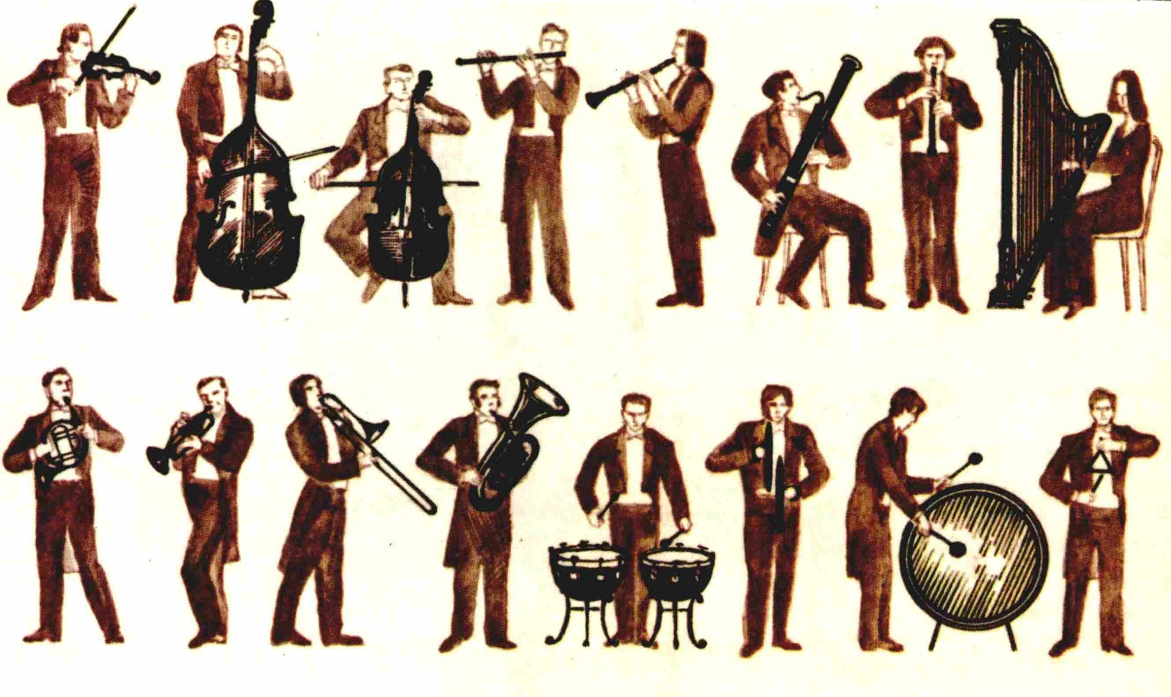

Інструменти симфонічного оркестру

Slide 3
Струнні інструменти
Струнні інструменти
Смичкові
Щипкові
Скрипка
Віолончель
Альт
Контрабас
Арфа

Slide 4
Духові інструменти
Духові інструменти
Дерев'яні
Мідні
Флейта
Кларнет
Гобой
Фагот
Труба
Тромбон
Валторна
Туба

Slide 5
Ударні інструменти
Ударні інструменти
Литаври
Тарілки
Барабани
Трикутник

